Slide 1
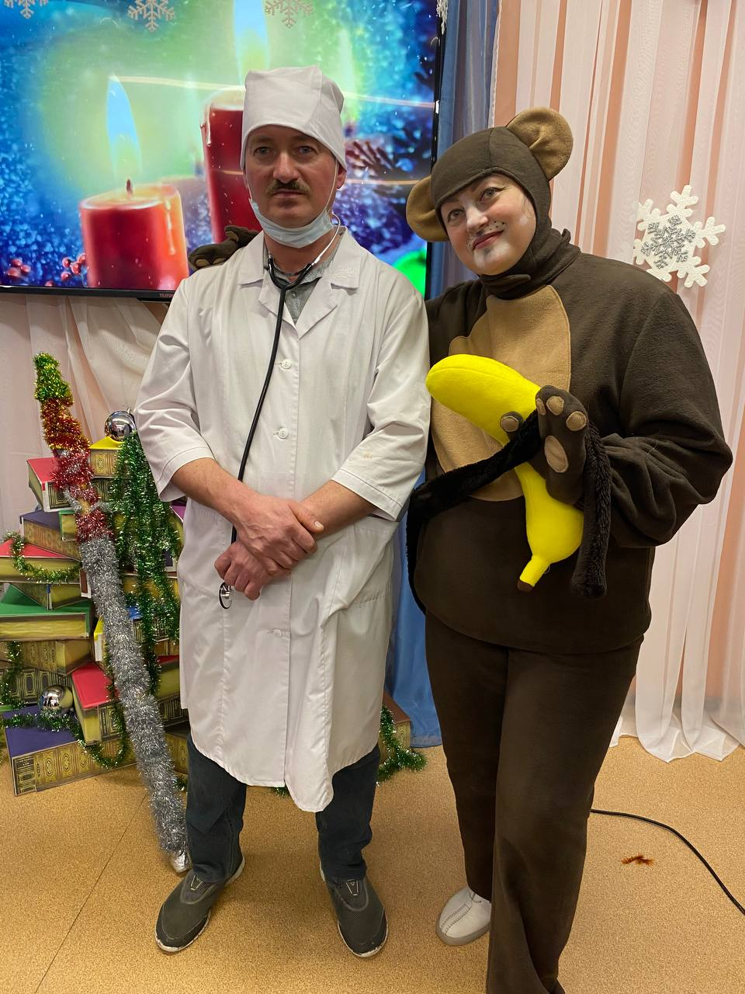
Государственное учреждение Тульской области
«Социально-реабилитационный центр для несовершеннолетних № 4»
Выпуск № 12
Декабрь 2023 г.
МаГоБУс
В номере:
День борьбы со СПИДом – стр. 1
«Покормите птиц зимой…» – стр. 2
День Героев Отечества – стр. 3
В музее мусора – стр. 4
«Спасибо за жизнь!» – стр. 5-6
Ура, подарки! – стр. 7-8
Долгожданный Новый год – стр. 9-10
Оранжевое настроение – стр. 11

Slide 2
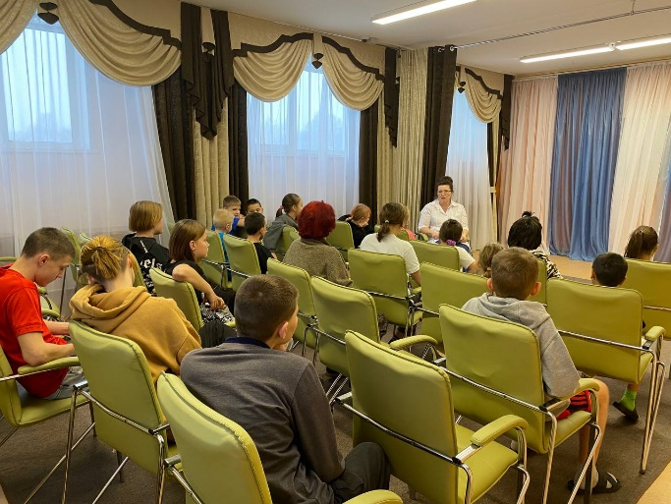
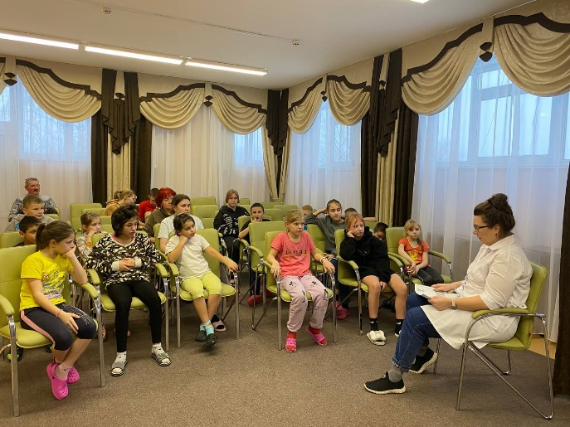
День борьбы со СПИДом
ДЕНЬ БОРЬБЫ СО СПИДом
Здоровье – важнейшая ценность. Качеством здоровья определяется качество жизни. Поэтому вдвойне важно следить за своим самочувствием, регулярно проверяться и вовремя проходить лечение. И тем опаснее болезни, которые проявляют себя не сразу.
1 декабря с нашими воспитанниками была проведена беседу на тему: «Береги себя от СПИДа».
Из беседы ребята узнали об истории и традиции этой даты, разобрали, чем СПИД отличается от ВИЧ, как передаются эти заболевания, все ли подвержены заражению, можно ли вылечиться и каковы перспективы лечения.
СПИД – бич рубежа XX-XXI веков. Это смертельная болезнь, которая унесла жизни многих людей.
Всемирный день борьбы со СПИДом является одним из самых важных международных праздников, направленных на привлечение внимания к вопросам здравоохранения во всем мире.
Цель этого дня и программы борьбы со СПИДом – повышение осведомленности населения планеты о болезни, способах ее распространения, методах предотвращения и возможностях лечения.
Медсестра: Солончева И.Н.

Slide 3
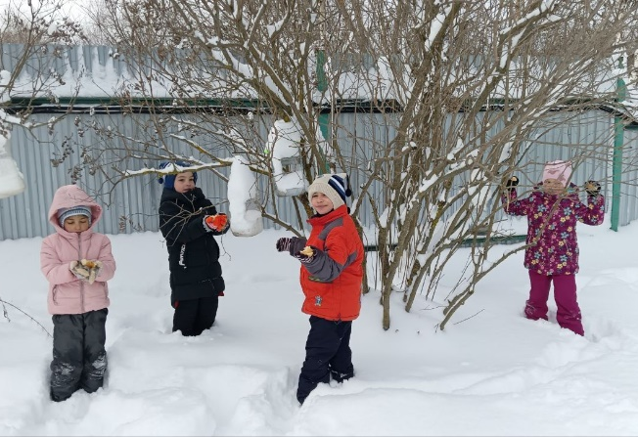
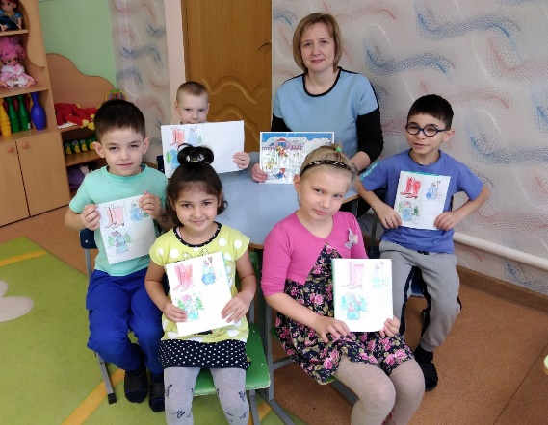
«Покормите птиц зимой…»
6 декабря во время прогулки прошло занятие с дошкольниками по ознакомлению с окружающим "Покормим птиц зимой".
Кормление зимующих птиц — это не только интересное и радостное занятие, но ещё обучение и воспитание детей.
Через беседы, игры, познавательные занятия и наблюдения малыши узнают о разнообразии птиц. Знакомятся с их характерными особенностями внешнего вида и поведения, учатся заботиться, испытывают радость, удивление, восторг.
Ежедневная подкормка птиц на участке создает хорошие условия для систематических наблюдений за ними.
Оказывается, зимний период переживают не все птицы. До весны доживают от 1 до 3 мелких птиц из 10.
Почему так происходит? У птиц очень быстрый обмен веществ. Особенно много энергии пернатые тратят в мороз. Мелкие птицы типа синиц зимой едят практически непрерывно. Световой день короткий, и важно успеть насытиться.
Зимой корма становится меньше - насекомых нет, семена растений скрыты под снегом и льдом. Регулярно наполняемая кормушка существенно облегчит жизнь птиц в округе и поможет им пережить холода.
Самый простой корм, который подойдёт большинству птиц - это семечки подсолнечника (не жареные и не солёные).
Также можно добавлять сырые зерна, крупы, орехи или овсяные хлопья.
Хлеб, булка, а также любые солёные, острые и жареные продукты вредны для птиц!
Насекомоядные птицы любят зимой перекусить белком - салом, творогом или сливочным маслом.
Для свиристелей и снегирей подойдут свежие фрукты и ягоды или сухофрукты.
Логопед: Барашкова Е.Е.

Slide 4
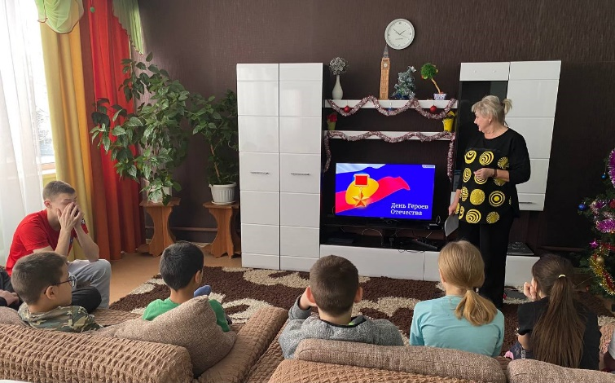
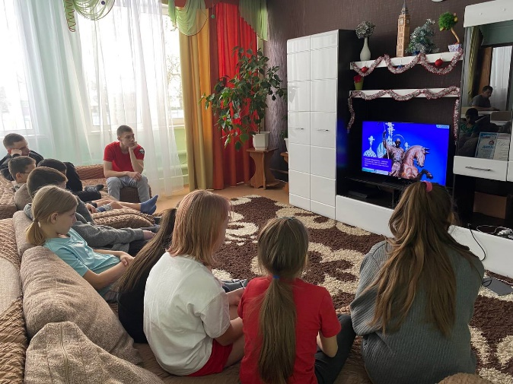
День Героев Отечества
День Героев Отечества
9декабря в России отмечается День Героев Отечества.
В этот день чествуют Героев Советского Союза, Героев Российской Федерации, кавалеров Ордена Святого Георгия Победоносца и Ордена Славы.
Для воспитанников стационарного отделения п. Гвардейский прошло патриотическое мероприятие «День Героев Отечества».
В День героев Отечества традиционно чествуют Героев Советского Союза, Героев Российской Федерации, полных кавалеров ордена Славы и кавалеров ордена Святого Георгия. С 1992 года звание «Герой РФ» получили более шестисот защитников Отечества. Среди них также армейские служащие нашей Родины, совершившие свой подвиг в мирных условиях. Звание «Герой Российской Федерации» приняло своеобразную эстафету от звания «Героя Советского Союза». 9 декабря в одном из залов московского Кремля (Георгиевский или Андреевский) обычно устраивается торжественный прием российских военнослужащих, воинов-интернационалистов, представленных к почетному званию и высокой государственной награде. На торжественный декабрьский прием в Кремле приглашаются, помимо награжденных, государственные и общественные деятели, отечественные политики. Официально списки людей, представленных к званию, не публикуются. Ведь среди них немало лауреатов, чья работа проходит под грифом «секретно», касается отечественной оборонной промышленности и государственной тайны.
На мероприятии ребята узнали об истории праздника Героев Отечества, о боевых наградах Российской Федерации, о людях всех времён, совершивших подвиг во имя Отечества, о связи времён.
Педагог-психолог: Маркова Д.П., воспитанник: Кирилл А.

Slide 5
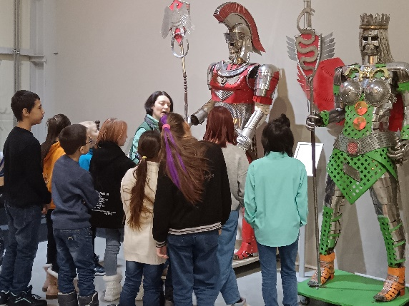
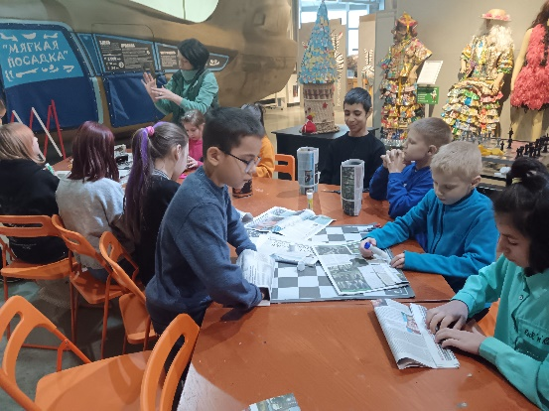
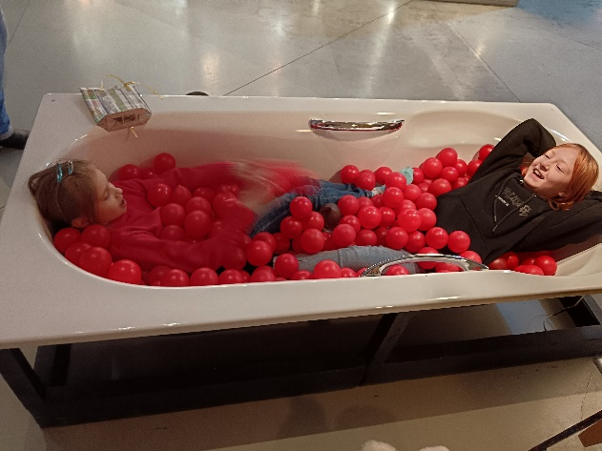
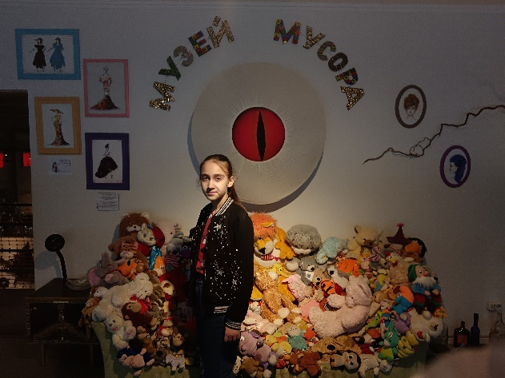
В музее мусора
13 декабря наши ребята побывали в музее мусора, который находится в Калужской области. Экспозиция музея дает возможность увидеть своими глазами вторую жизнь совершенно разнообразных ненужных вещей, из которых выполнены экспонаты. С помощью этих экспонатов музей мусора повествует об экологических проблемах, о необходимости разумного потребления. Здесь наши ребята увидели глаз-рыбу, которая выполнена из макулатуры, бутылочное дерево из старых стеклянных бутылок, различные фигуры, выполненные из старых ненужных шин и покрышек и еще много интересных экспонатов. Также в музее есть комната с визуальными эффектами и зеркальный лабиринт, от которых ребята получили море положительных эмоций. В заключении экскурсии с нами провели мастер-класс по изготовлению подарочных пакетиков из газет. После посещения музея, наши воспитанники посетили развлекательный центр, а еще нас покормили очень вкусным обедом в кафе «Оранжерея».
Социальный педагог: Калистратова А.В., воспитанница: Сабина Т.

Slide 6
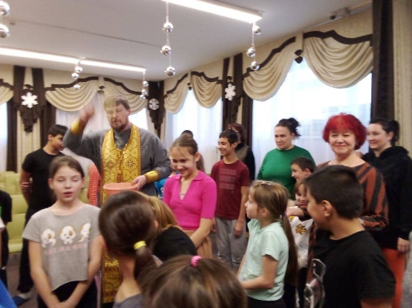
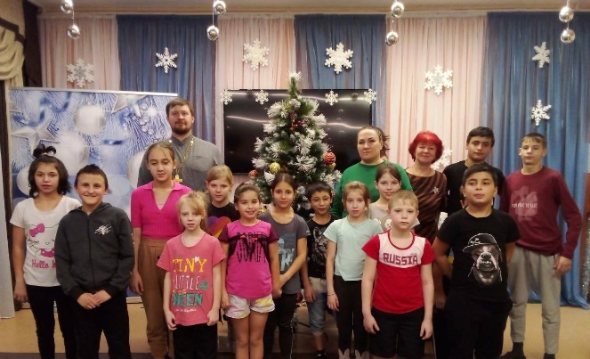
Спасибо за жизнь!
22 декабря в гости к нашим воспитанникам приезжал настоятель храма Святых Апостолов Петра и Павла п. Дубна отец Ярослав.
С отцом Ярославом наши ребята дружат уже не один год.
Каждый его приезд и дети и сотрудники ждут с нетерпением.
Встреча началась с общего молебна, на котором присутствовали и взрослые.
Православная беседа в этот день прошла на тему семейных ценностей и была приурочена к празднованию благодарности родителям «Спасибо за жизнь!».
Инициатива отмечать этот праздник возникла в декабре 2020 года на Демографическом форуме «Генерация – 2050» и была поддержана Демографической платформой РФ и Уполномоченным при президенте Российской Федерации по правам ребенка М.А. Львовой-Беловой.
Цель торжества - воспитание молодого поколения в духе уважения и почитания родителей, воспитание в детях чувства благодарности к родителям за дар жизни, осознание молодым поколением ценности жизни, привитие к ней любви.

Slide 7
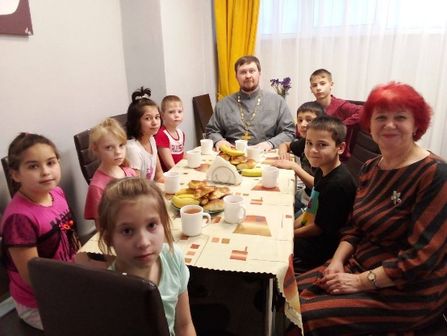
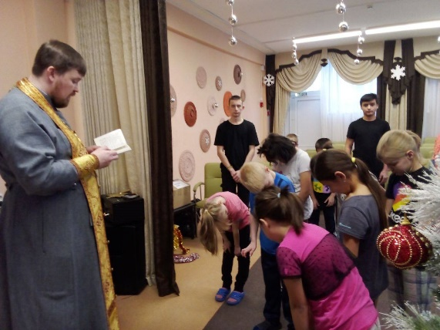
Отец Ярослав рассказал воспитанникам о христианском понимании семьи и брака, о важной роли семьи в жизни каждого человека и о тех принципах, на которых строятся семейные отношения; особо подчеркнув, что главное в семье – это возможность послужить своему ближнему и раскрыть в себе дар жертвенности. При этом любая семья должна начинаться с любви, целомудрия и взаимопонимания. Наличие таковых добродетелей способно не только предотвратить распад семьи, но и духовно укрепить ее.
Беседа прошла в форме дружественного диалога, в ходе которого дети смогли поделиться своим мнением по поводу ценностей семьи, любви и верности.
В процессе общения воспитанники активно задавали свои вопросы отцу Ярославу. Священник подробно и в доступной форме ответил на вопросы, волновавшие детей.
По окончании мероприятия все угостились чаем с вкусными пирожками.
Педагог-организатор: Малышева Е.Н.

Slide 8
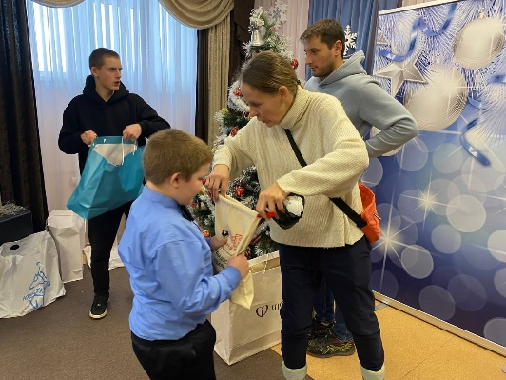
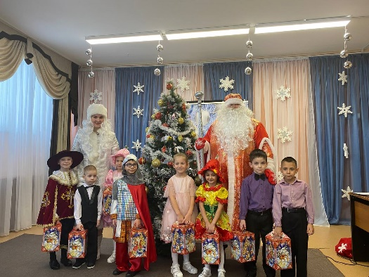
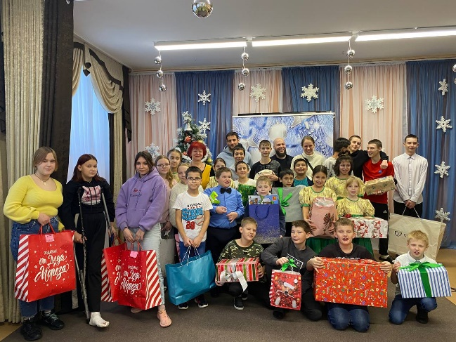
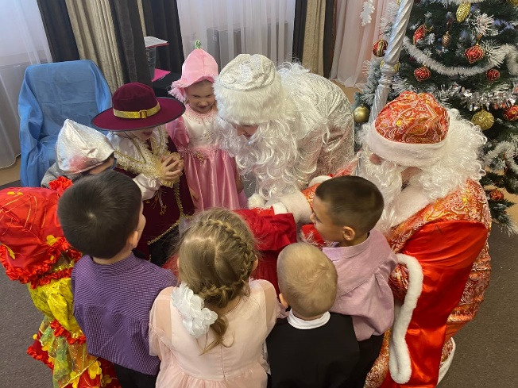
Ура, подарки!
Какой из праздников является самым волшебным и таинственным, самым волнующим и желанным для детей всех возрастов? Нет никаких сомнений – бесспорно это Новый год! Именно его с огромным нетерпением ждут дети всей планеты. Пушистое снежное покрывало, сказочные узоры на стеклах, радостное настроение, новогодние каникулы, неповторимый аромат хвои и мандарин и конечно же, такие желанные новогодние подарки.
За месяц до праздника все воспитанники нашего учреждения писали письма Дедушке Морозу с пожеланиями о том, какой подарок хотели бы получить.
И вот в преддверии Нового года мечты их сбылись.
С 24 декабря наши ребята ежедневно получали подарки от наших социальных партнеров. Ребят приезжали поздравлять Дед Мороз и Снегурочка от организации РОСБИО с. Воскресенское.
25 декабря к воспитанникам стационарного отделения п. Гвардейский в гости приехали с подарками Дед Мороз и Снегурочка с РОСБИО с. Воскресенское.
26 числа встречали гостей из Московского клуба единоборств «Сварог». В этот же день воспитанники принимали сладкие подарки от Тульского оружейного завода.
27 декабря состоялась встреча с гостями из Тульского автоклуба, которые также приехали не с пустыми руками. Гости привезли детям сладкие подарки, настольные игры. Особенно детям понравилась живая музыка, игра на скрипке.

Slide 9
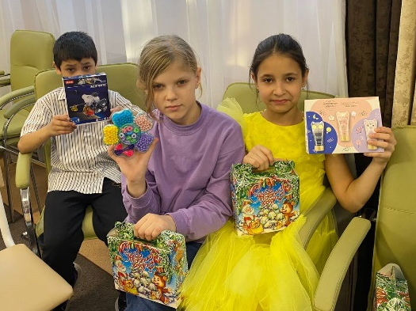
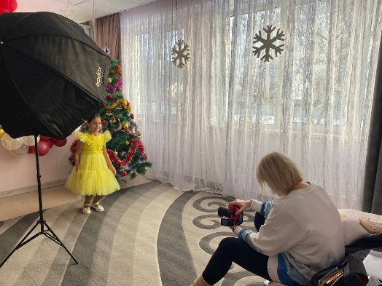
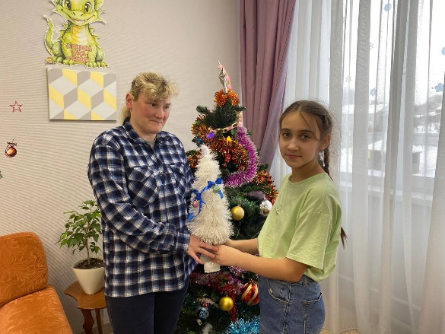
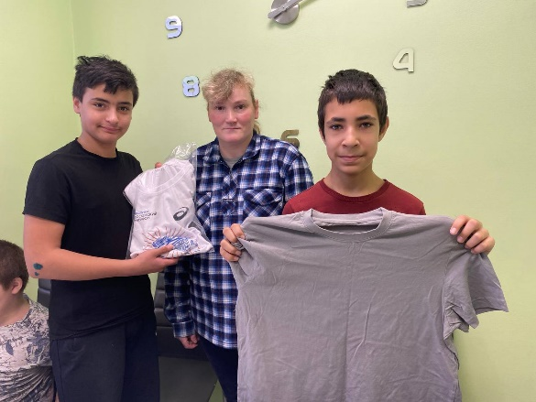
После обеда в этот же день со своими подарками в гости к нашим воспитанникам приехала Любовь Рузина — чемпионка России по пауэрлифтингу, неоднократный призер всероссийских, областных и районных спартакиад.
За чаем спортсменка рассказала как она увлеклась этим видом спорта, в каких городах и странах побывала, какие имеет награды, что для неё - СПОРТ.
История спортсменки добавила ребятам оптимизма и понимания того, как много в жизни зависит и от них самих.
На память она подарила спортивные футболки, а ребята от души поздравили Любовь Р. с прошедшим днём рождения и преподнесли новогодний сувенир.
3️0 декабря наши воспитанники принимали своих старых друзей – волонтеров из клуба автомобилистов Zhukovclub.tula, которые для провели с ребятами мастер - класс по раскрашиванию новогодних пряников и игровую программу.
И, конечно же, не обошлось без хоровода с Дедом Морозом и Снегурочкой.
Спасибо всем неравнодушным людям!
Педагог-психолог: Незамайкина Н.В.

Slide 10
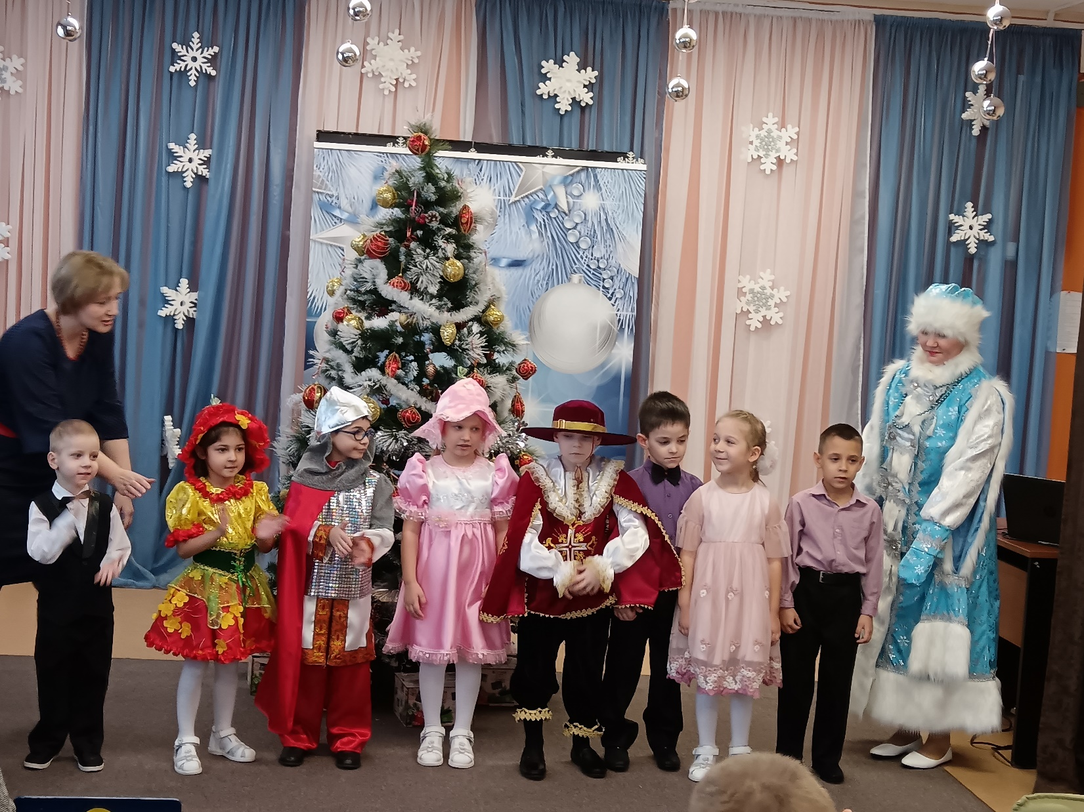
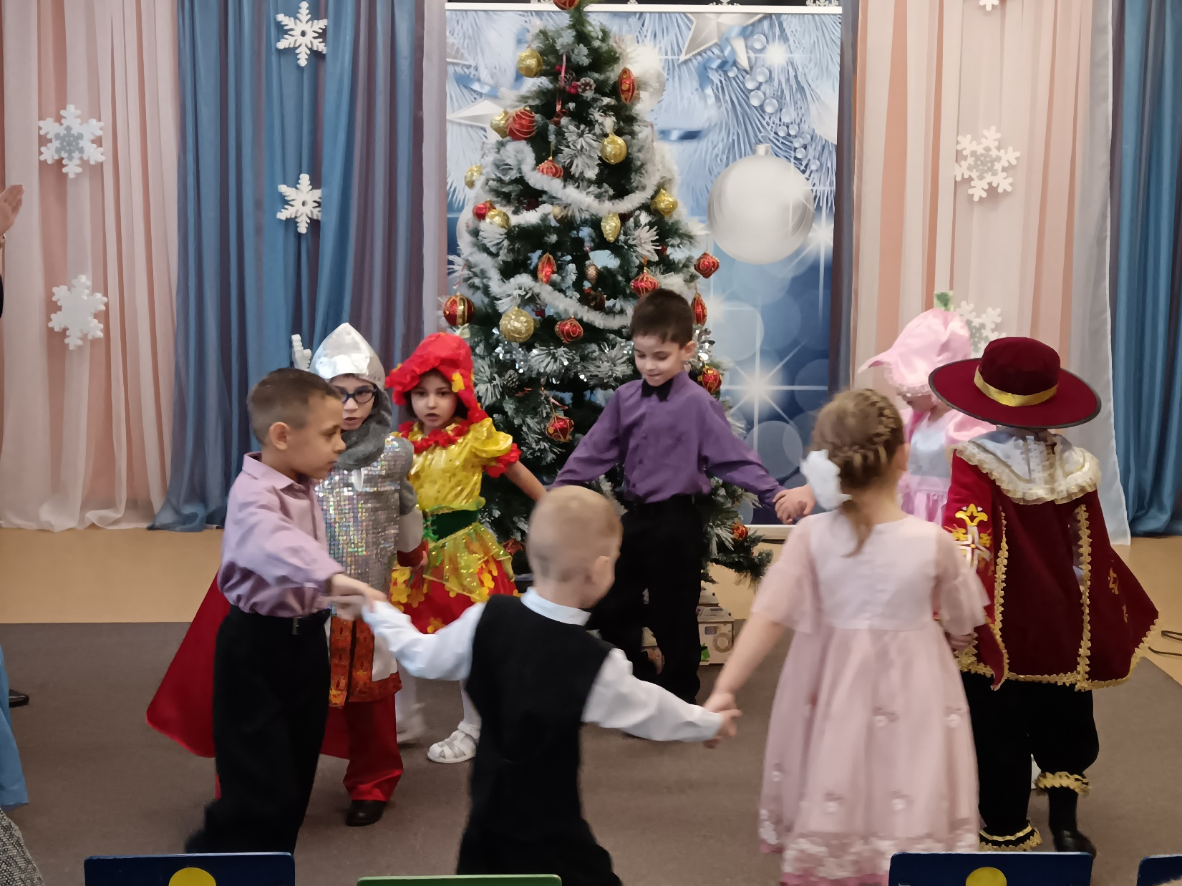
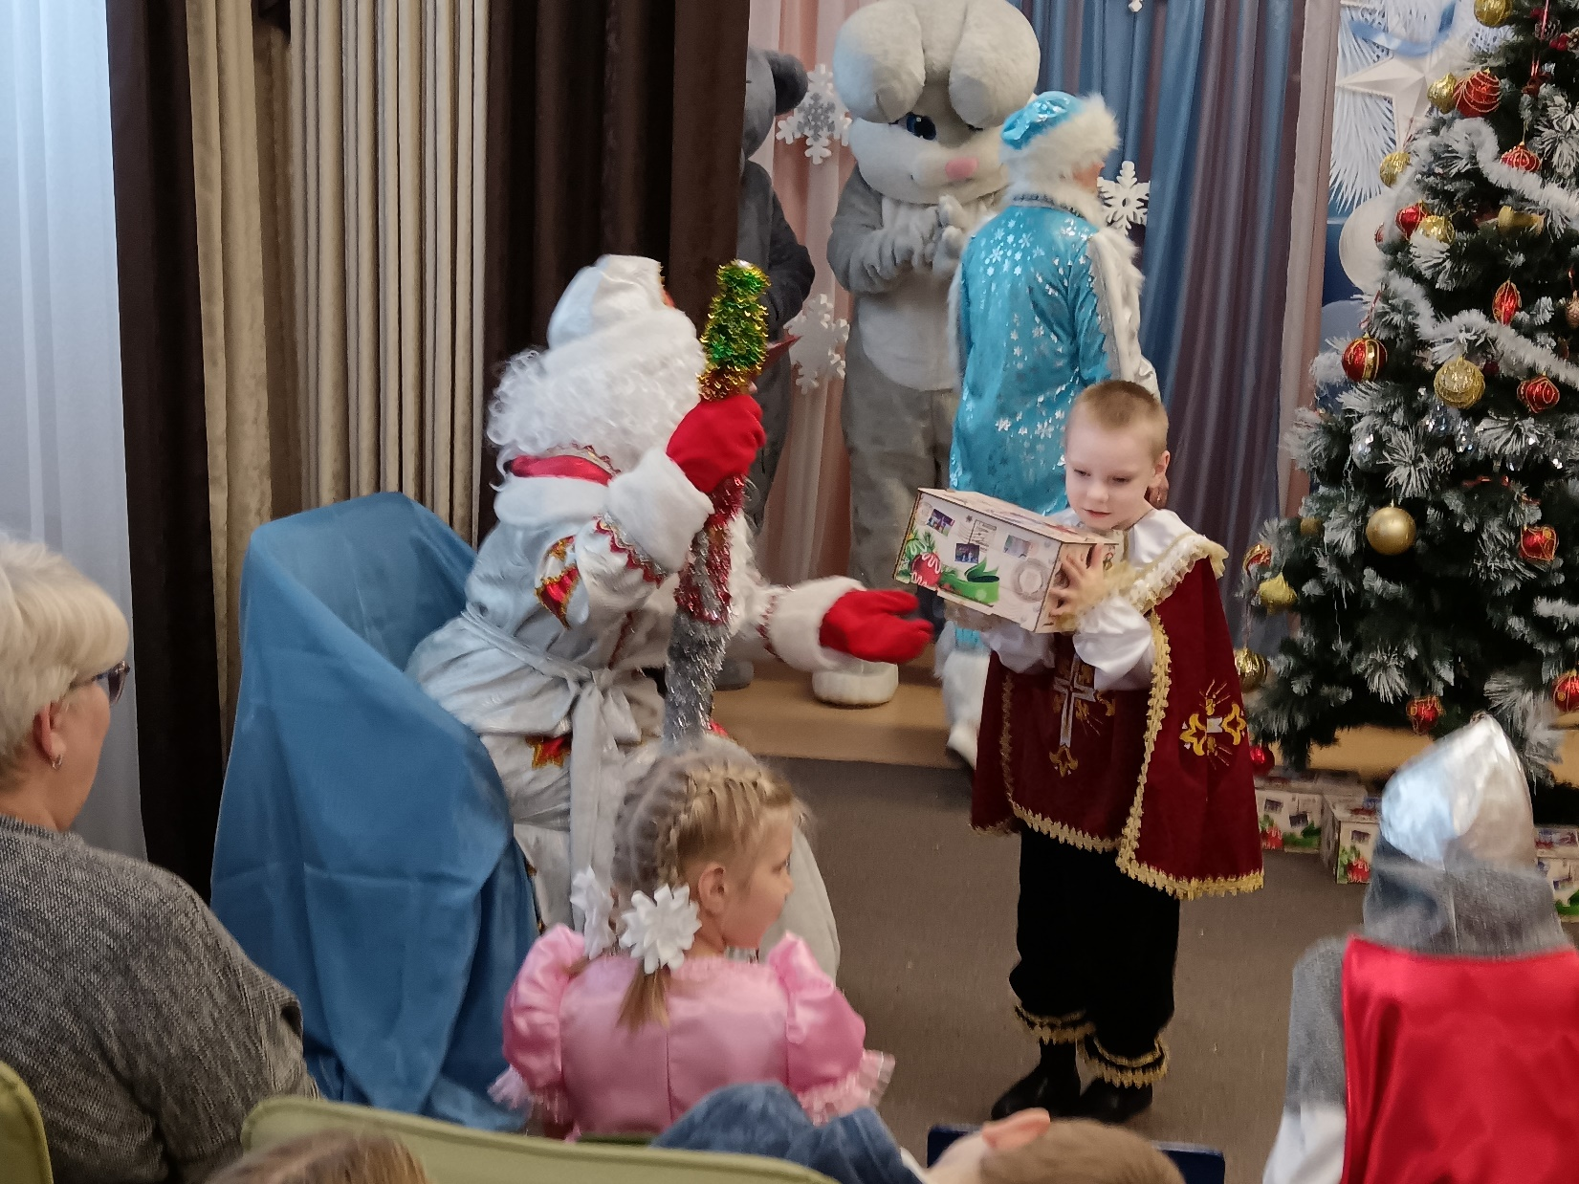
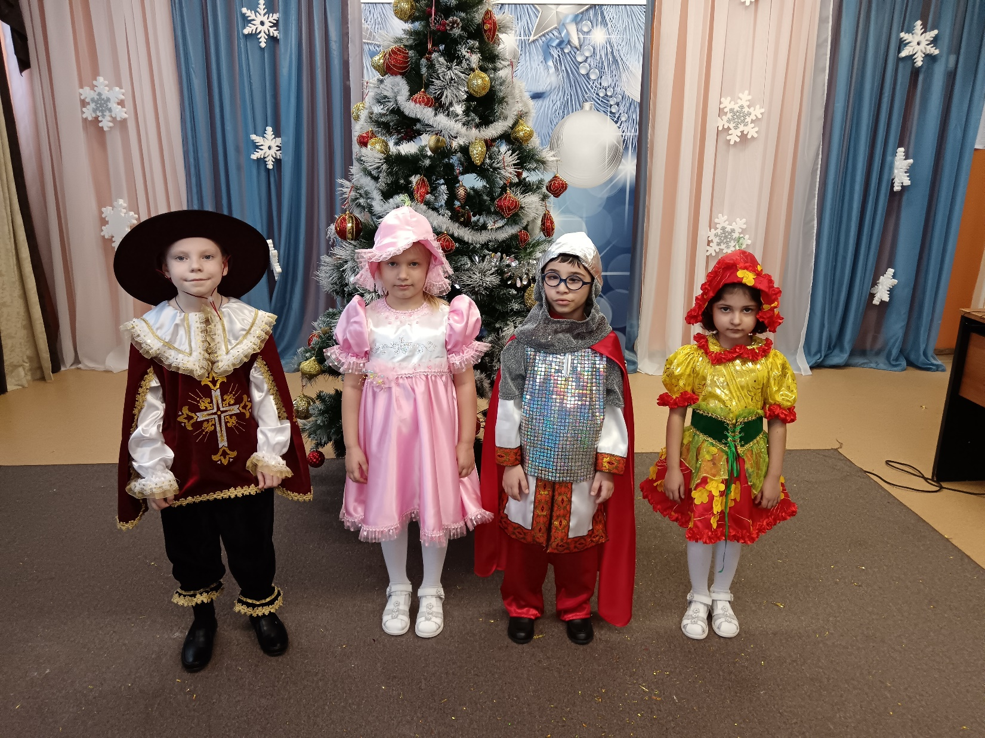
Долгожданный Новый год
Каждый Новый год для детей – это волшебная сказка. Время, когда сбываются мечты и происходят всевозможные чудеса. Педагоги стараются поддержать это настроение у ребят, поэтому сценарии утренников всегда отличаются запоминающимися идеями, интересными сюрпризами.
27 декабря в стационарном отделении п.Гвардейский прошел новогодний утренник для самых маленьких воспитанников. Ребята с удовольствием окунулись в мир сказочных героев и волшебства.
К малышам приходили в гости Баба-Яга и ростовые куклы Заяц и Медведь. Они поиграли с детьми, провели различные подвижные конкурсы. В утреннике принимала участие и наш гость – труженица тыла Галина Алексеевна, которая проживает в соседней деревне Сидоровке. Галине Алексеевне 84 года, но она вместе с малышами водила хоровод вокруг ёлки, танцевала и пели с ребятами песни.
В конце праздника пришли Дед Мороз со Снегурочкой и поздравили наших малышей с Новым годом, вручив им долгожданные подарки.

Slide 11
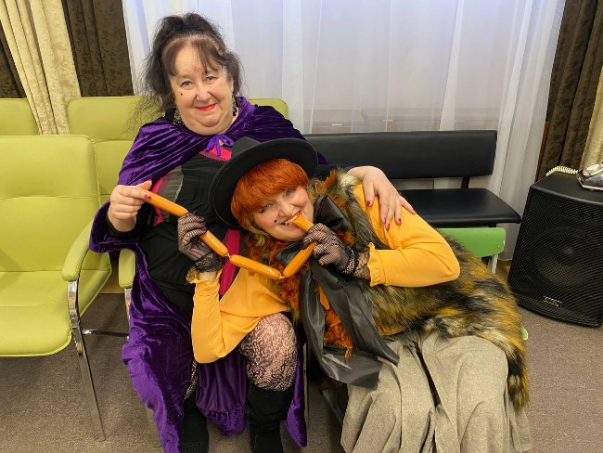
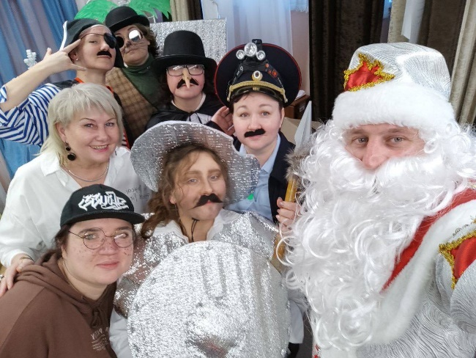
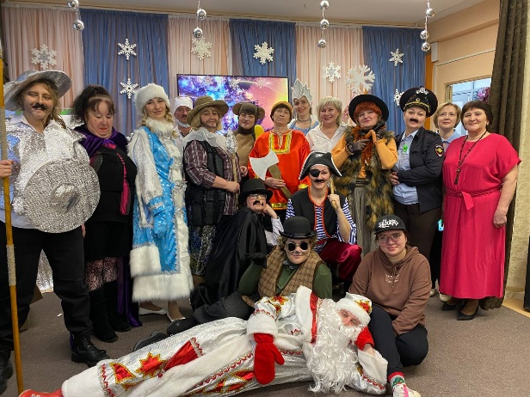
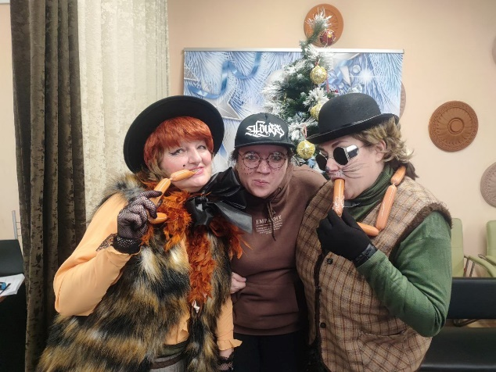
29 декабря для воспитанников и сотрудников состоялся спектакль «НОВЫЙ ГОД НАОБОРОТ».
Каждый год в канун новогоднего праздника творческими активистами учреждения разрабатывается сценарий спектакля. В этом году события по сценарию развивались между мальчиком Вовкой и «тёмными» силами в лице магистра «Ширли-Мырлином» и его помощницей Рампумпель Гадюкиной, которые решили стереть с лица земли все книги. Но «светлые» силы в лице Деда Мороза, Снегурочки, Дон Кихота, Санчо Панса, доктора Айболита и многих других персонажей известных произведений помешали злому умыслу магистра и его помощницы. Добро, как всегда, восторжествовало над злом.
Спектакль завершился бурными овациями и вручением новогодних подарков.
Всех с наступающим Новым годом!
Логопед: Барашкова Е.Е.

Slide 12
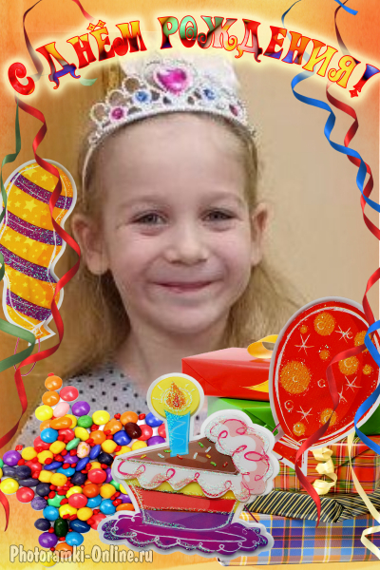
Оранжевое настроение
Тебе шесть лет сегодня, Соня! Будь всех счастливей на земле, Пускай удача улыбнется, Принцесса милая, тебе!
Ты хороша, словно цветочек, Такой же миленькой расти! И в этот солнечный денечек Ярче солнышка свети!
Когда тебе пятнадцать лет, Лежит весь мир у твоих ног. Пускай найдешь ты свой ответ, Какую выбрать из дорог. Решишь вершины покорять — Найди для каждой ты ступень. Любимой и здоровой будь. И будь счастливой каждый день!
Адрес редакции: 301164, п. Гвардейский, Главный редактор: Газета издаётся 1 раз в месяц
ул. Молодёжная, д. 11 Назарова Н. В.

